Slide 1
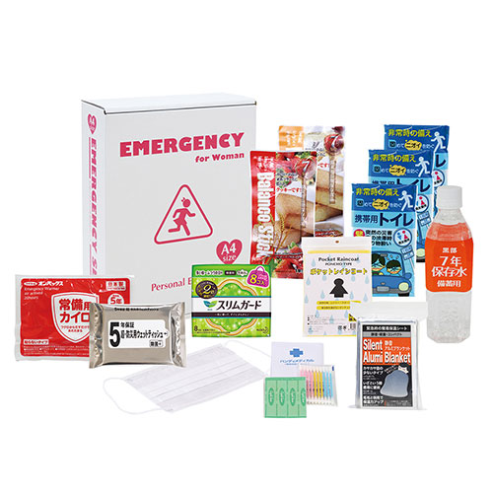
【提案書】
1DAY女性の災害対策13点セット
特徴
いざというときに備えておくと安心な、女性用の災害対策13点セットです。社内用にも家庭用にもご利用可能ですし、防災イベントの特典用や景品用としても喜ばれます。是非ご活用ください。
納期
納期スペース
仕様
サイズ ： 非常用持出袋:340×400mm
包 装 ： 化粧箱
備 考 ： バランススティック×2・7年保存水500ml・生理用ナプキン(8枚 入)・静音アルミブランケット・防災用ウェットティッシュ・カ イロ・マスク・ハンディメディカル・レインコート・携帯用トイ レ1P×3
お見積
お見積りスペース

